Slide 1

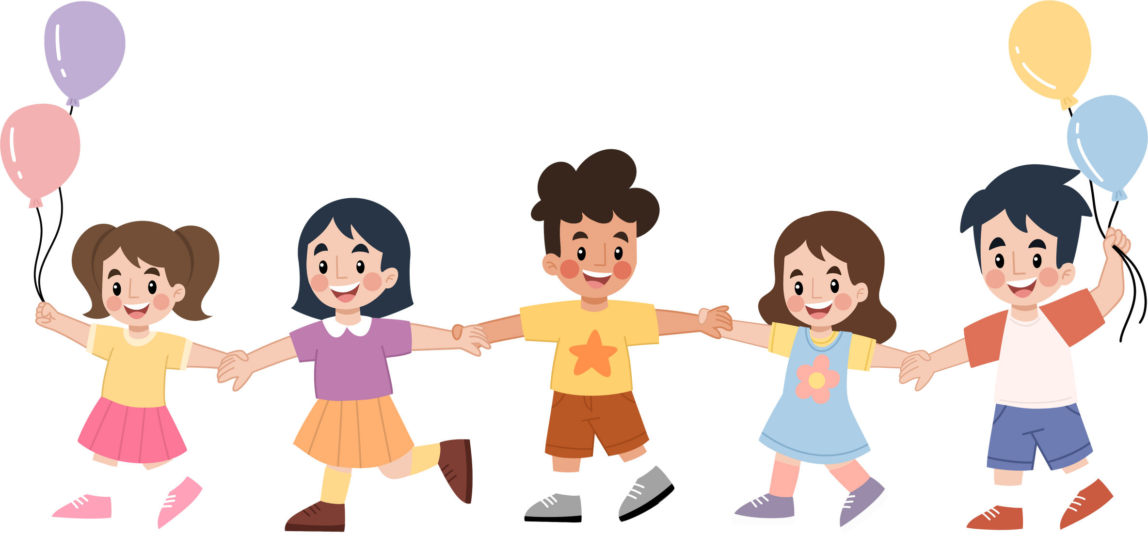


Bài thơ: Bạn mới

Slide 2
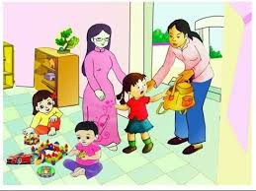
Ban mới đến trường
Hãy còn nhút nhát

Slide 3
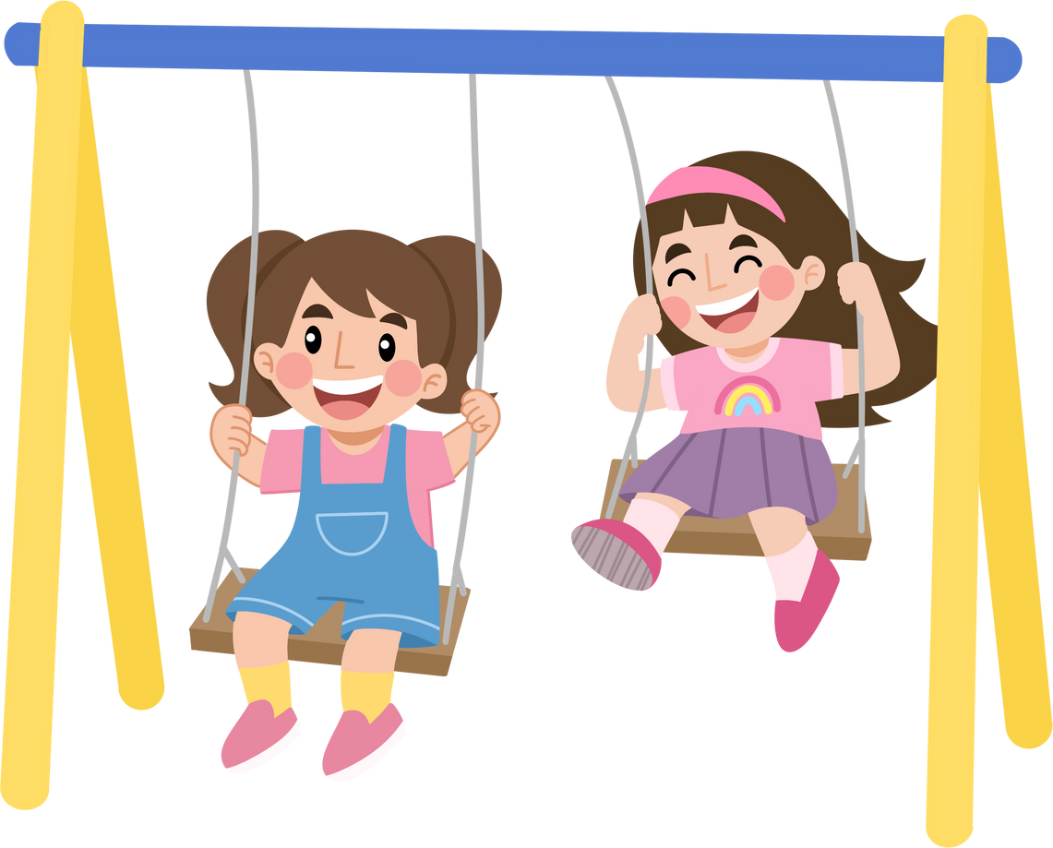

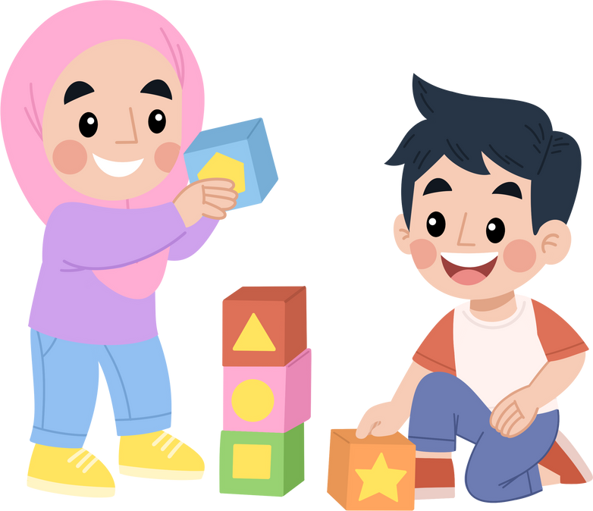
Em dạy bạn hát
Rủ bạn cùng chơi

Slide 4

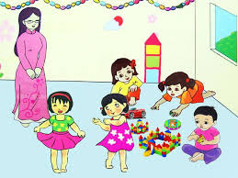


Cô thấy cô cười
Cô khen đoàn kết

Slide 5
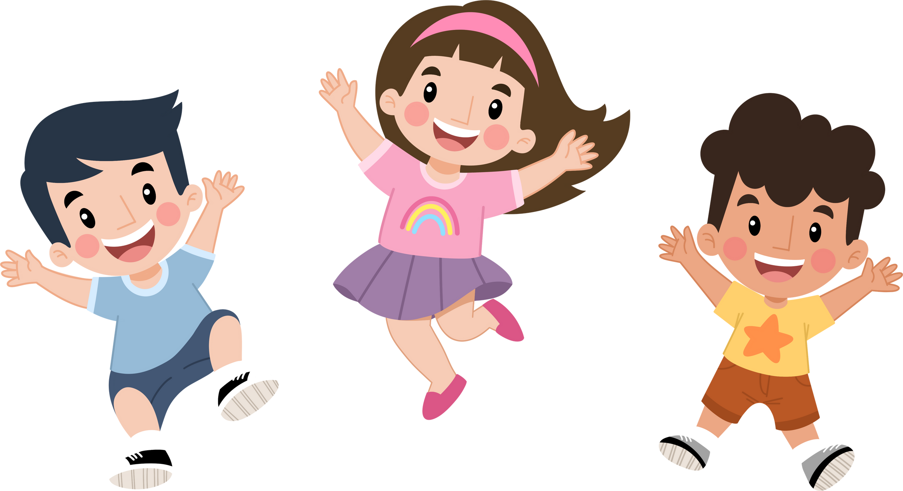
Bạn mới

